Slide 1
Научное и организационно-педагогическое сопровождение профессионально-исследовательской деятельности педагогов ЦИО
Косолапова Лариса Александровна

Slide 2
Профессионально-исследовательскоая деятельность:
цель и результат практические задачи обучения, воспитания, развития личности,
методология и методы научно-педагогическая деятельность

Slide 3
Принципы работы «Клуба педагогов-исследователей»:
добровольности,
саморазвития личности в насыщенном образовательном пространстве,
практикоориентированности

Slide 4
Цель деятельности Клуба педагогов-исследователей:
создание насыщенного информационного пространства, стимулирующего профессионально-исследовательскую деятельность работников образовательных учреждений, направленную на качественное изменение системы образования.
Задачи:
Объединить творчески работающих педагогов Университетского округа ПГГПУ, сформировать сообщество педагогов-исследователей.
Оказать методическую помощь в разработке исследовательского проекта.
Организовать проведение научной экспертизы исследовательских проектов.
Способствовать формированию исследовательской культуры педагогов.

Slide 5
Защитили диссертации в 2015 и 2016 гг.
Груздева Ирина Викторовна ( Гимназия №10)
Макаренко Елена Витальевна (Школа «Точка»)
Арапова Светлана Андреевна (Гимназия № 33)
Мерзляков Сергей Викторович (Гимназия №33)

Slide 6
Аспиранты ПГГПУ
2011-2015 – 2
2012-2016 – 3
2014-2018 – 4
Рекомендованы к поступлению в аспирантуру
в 2015 г.:
Беляева Виктория Александровна,
Жигулёва Людмила Юрьевна,
Перевозчикова Людмила Владимировна,
Таборова Ксения Сергеевна

Slide 7
2015-2016 уч.год
Заседание 28-29 ноября 2015, Усть –Качка. Научный семинар-погружение «Методологические основы педагогического исследования»
Заседание 23 января 2016, Пермь. Научный семинар «Диагностический инструментарий педагогического исследования. Интерпретация данных»

Slide 8
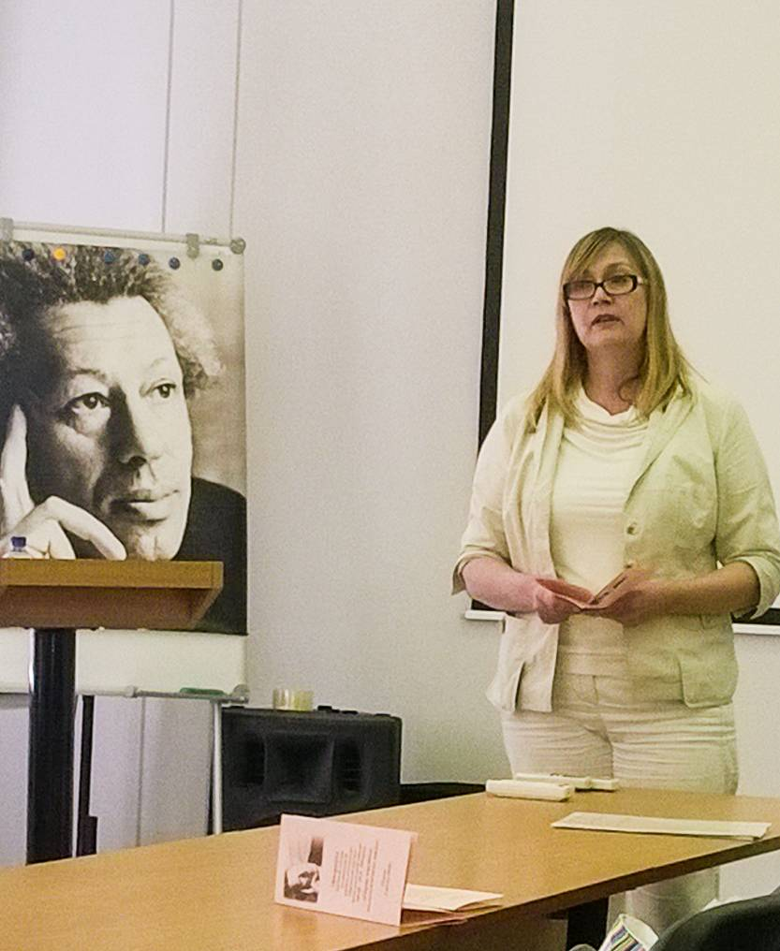
2015-2016 уч.год
2 июня , Пермь, ПГГПУ. Традиционная научная сессия «Парад научно-педагогических школ», посвященная памяти основателя Пермской научно-педагогической школы проф. И.Е. Шварца и 95-летнему юбилею ПГГПУ , направленная на популяризацию пермских научных педагогических школ и направлений, интеграцию научного сообщества.

Slide 9
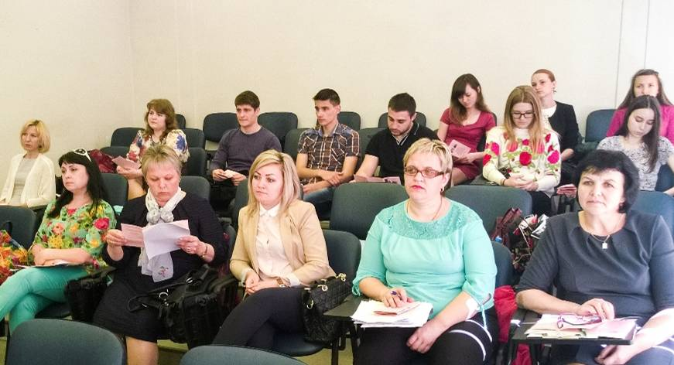

Slide 10
Выступления педагогов-исследователей:
Беляева Виктория Александровна Использование дистанционных форм обучения английскому языку в процессе самостоятельной подготовки к ОГЭ за курс основной школы (МАОУ «Юго-Камская СОШ»).
Грибова Наталья Владимировна Реализация краткосрочных программ в период летнего отдыха детей (ДДТ «Дар», Кунгур).
Евдокимова Ирина Александровна Формирование коммуникативных компетенций первоклассников посредством урока (МАОУ СОШ № 14 г. Березники).
Жигулёва Людмила Юрьевна Реализация программы внеурочной деятельности в сельской малочисленной школе (МБОУ Беляевская СОШ Оханского р-на).
Лебедева Юлия Владимировна Формирование умения учиться у младших школьников (МАОУ «Юго-Камская СОШ»)
Мальцева Наталья Михайловна Сформированность проектных умений учащихся начальной школы (МАОУ «Юго-Камская СОШ»).
Перевозчикова Людмила Владимировна Дистанционная краевая неделя гуманитарных наук (МБОУ Беляевская СОШ Оханского р-на).
Рублёва Мария Андреевна Первые профессиональные пробы пятиклассников в рамках внеурочной деятельности (МАОУ СОШ№14 г. Березники).
Таборова Ксения Сергеевна Социализация младших школьников с ОВЗ через проектную деятельность (МАОУ СОШ №14 г. Березники).

Slide 11
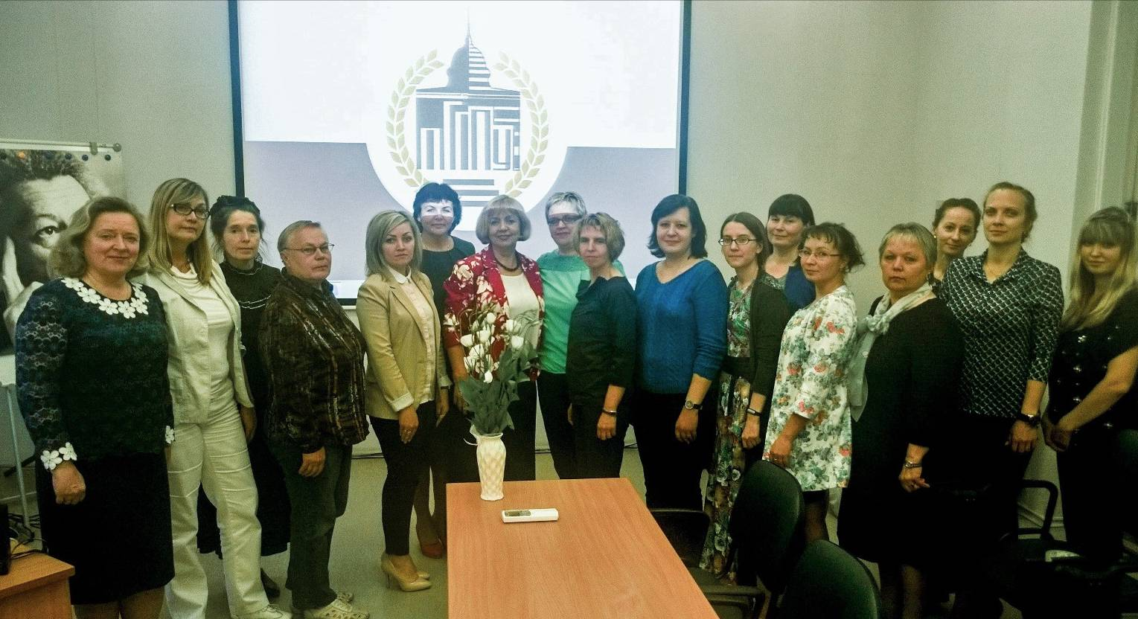

Slide 12
Лучшими выступлениями признаны:
Беляева Виктория Александровна Использование дистанционных форм обучения английскому языку в процессе самостоятельной подготовки к ОГЭ за курс основной школы (МАОУ «Юго-Камская СОШ»)
Жигулёва Людмила Юрьевна Реализация программы внеурочной деятельности в сельской малочисленной школе (МБОУ Беляевская СОШ Оханского р-на)

Slide 13
Что дальше?

Slide 14
24 июня, 11.00
Семинар-консультация для участников конкурса исследовательских проектов будущего года «Как разработать исследовательский проект?»

Slide 15
Зачисление в аспирантуру –
не позднее 20 сентября

Slide 16
http://pspu.ru/press-centr/news?id=11179 новость от 1 июня 2016
22 по 24 сентября 2016 года в ПГГПУ состоится Международная научно-практическая конференция «Реализация системно-деятельностного подхода в современном образовании: достижения и перспективы»
Тематические направления конференции:
Методологические основания реализации системно-деятельностного подхода в образовании.
Реализация системно-деятельностного подхода в дошкольном образовании.
Реализация системно-деятельностного подхода в общем образовании.
Реализация системно-деятельностного подхода в образовании лиц с ОВЗ.
Реализация системно-деятельностного подхода в профессиональном образовании.
Реализация системно-деятельностного подхода в дополнительном образовании.
Полипарадигмальный и межотраслевой контекст реализации системно-деятельностного подхода в современном образовании.

Slide 17
Спасибо за внимание!

Slide 18
Косолапова Лариса Александровна
доктор педагогических наук, зав.кафедрой педагогики
тел.: 2 190 723
8 919 47 48 346
e-mail: pedagog@pspu.ru
la_kossolapova@list.ru

